Slide 1
Analisi dei tempi di risposta di un centro vaccinale per l’inoculazione del vaccino antinfluenzale
Open Day 17 dicembre 2022

Slide 2
Introduzione
Viene preso in esame un centro vaccinale per l’inoculazione del vaccino antinfluenzale in particolare si fa riferimento al giorno 17 dicembre 2022 data in cui la regione lazio in collabolazione con la provincia di Frosinone ha organizzato una giornata di OpenDay
Il centro vaccinale garantisce la vaccinazione dalle ore 8.30 alle ore 13.30 senza preventiva prenotazione
Vengono messi a disposizione due tipologie di vaccino: vaccino iniettabile e vaccino vivo attenuato somministrato tramite spray nasale e solo a pazienti di età compresa tra i 2 ed i 18 anni

Slide 3
Obiettivi
Analisi del tempo medio di risposta del sistema individuando il numero ottimale di serventi per rispettare il sequente QoS
Il Tempo medio di risposta del sistema non deve superare i 25 minuti. Il paziente deve trascorrere nel centro vaccinale da quando entra a quando esce dopo avere effettuato il vaccino non più di 25 minuti
A tale scopo si effettua uno studio del sistema in regime stazionario per l’individuazione della configurazione ottima e una volta ottenuta si verifica il soddisfacimento del QoS nel sistema in regime transitorio

Slide 4
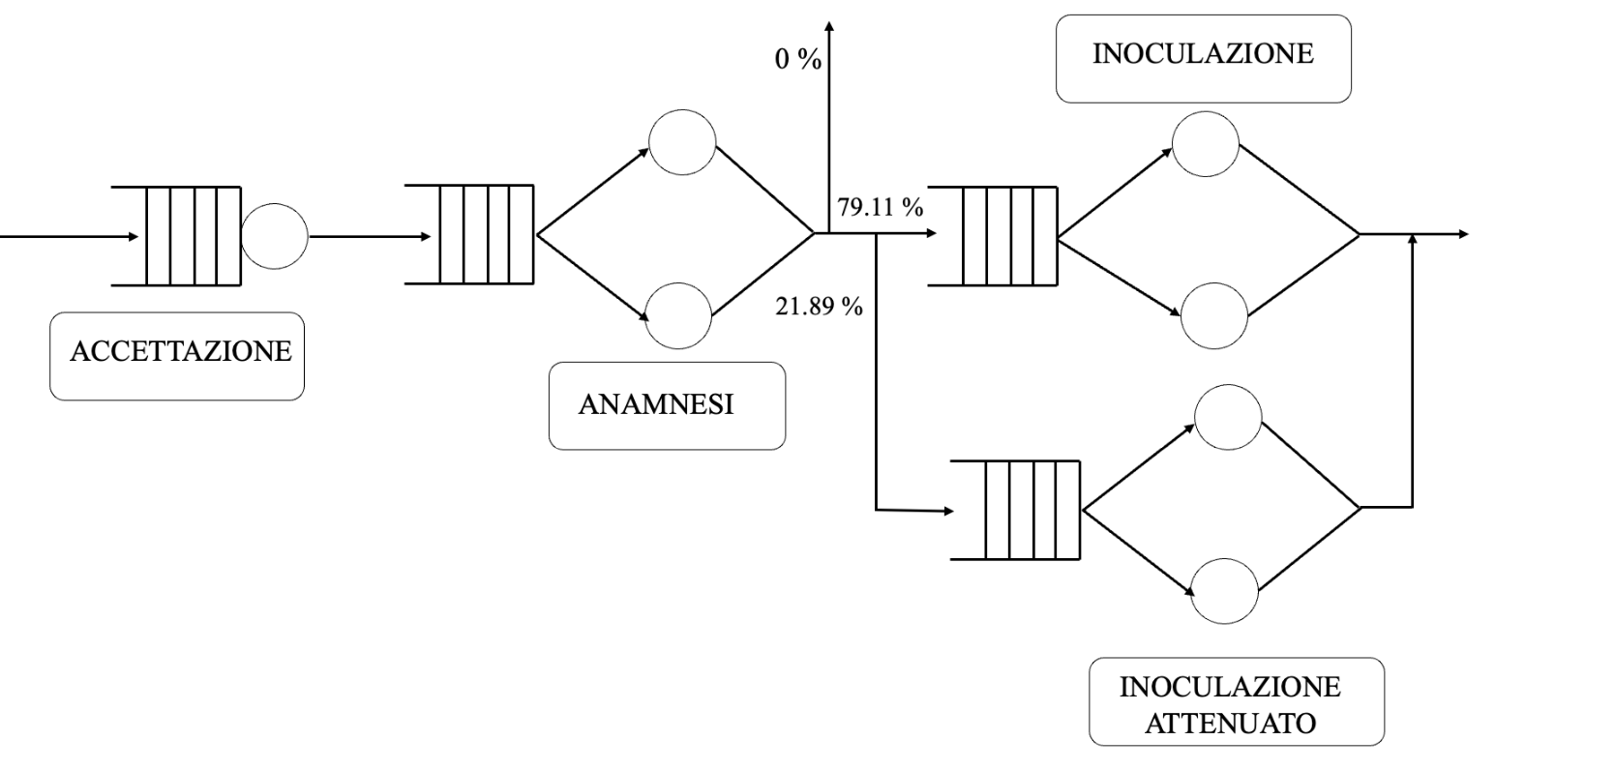
Modello concettuale

Slide 5
Modello concettuale (2)
Si distinguono 4 blocchi
Blocco 1 : Accettazione
Blocco 2 : Anamnesi
Blocco 3 : Inoculazione
Blocco 4 : Inoculazione Attenuato
Il blocco 1 è modellato con una M/M/1 i blocchi 2,3 e 4 sono modellati con M/M/2

Slide 6
Modello concettuale (3)
Lo stato del sistema è una sua caratterizzazione completa ad ogni istante temporale in particolare essi sono:
Numero di utenti per centro
Numero di utenti in servizio
Numero di utenti in coda
Stato di ogni servente che può essere idle o busy
Stato di ogni coda che può essere empy o not_empy
Gli eventi causano un cambiamento dello stato del sistema e questo si verifica per gli eventi di completamento e arrivo nel centro in particolare il completamento di un centro risulta essere l’arrivo per il centro seguente:
Completamento in accettazione Arrivi in Anamnesi
Completamento in anamnesi Arrivi in Inoculazione o Inoculazione Attenuato

Slide 7
Modello delle specifiche
Probabilità di Routing:
prob_vaccino = 100%
prob_vaccino_attenuato = 21.897819%
Tassi di Arrivo:
Tasso di arrivo nel centro di accettazione ed anamnesi = 0.456 job/min
Tasso di arrivo nel centro di inoculazione = 0.356146 job/min
Tasso di servizio per il centro di inoculazione attenuato = 0.099854 job/min

Slide 8
Modello delle specifiche (2)
Tasso di servizio dei diversi centri:
Accettazione = 0.515 job/min
Anamnesi = 0.3 job/min
Inoculazione = 0.249 job/min
Inoculazione Attenuato = 0.36 job/min
Assunzioni:
I pazienti hanno un comportamento one step
Sistema non-preemptive
Distribuzione poissoniana degli arrivi
Tempi di servizio esponenziali

Slide 9
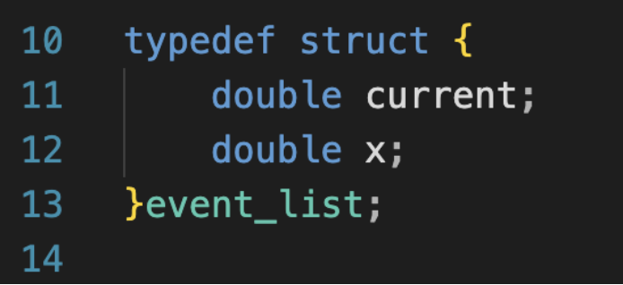

Modello computazionale
L’approccio utilizzato è quello della next-event simulation vengono infatti definiti degli eventi che si susseguono. La cui gestione avviene tramite la struttura dati event_list:
Tramite le probabilità di routing distribuiscono i job negli appositi centri in particolare vengono posti dei controlli nel centro di anamnesi tra le probabilità fornite in input e le probabilità generate con distribuzioni Uniform(a,b)
Gli eventi vengono gestiti dalla struttura dati mostrata in figura
Dove:
double current : prossimo istante dell’evento
double x: stato dell’evento $∈$ {0,1}

Slide 10
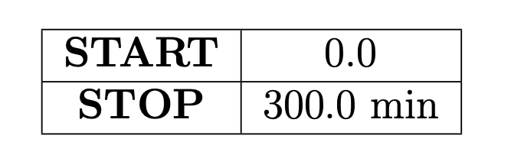
Simulazione ad orizzonte finito
Utilizzata per l’analisi dello stato transiente
Tecnica replication in particolare 64 repliche da cui sono state ottenute le statistiche mediate
Ogni replica è indipendente, tale indipendenza viene garantita evitando la sovrapposizione effettuando una sola chiamata alla funzione PlantSeeds() fuori dal ciclo.
Il tempo massimo di simulazione è 300 minuti (5 ore) ovvero il tempo di reale apertura del centro vaccinale

Slide 11
Simulazione ad orizzonte infinito
Il sistema viene simulato per un tempo superiore al tempo reale e il sistema viene assunto statico
Metodo delle Batch Means:
K = 128
B = 2048
Utilizzata per la fase di Verifica
Utilizzata per la Validazione
Utilizzata per la progettazione degli esperimento e l’ottenimento della configurazione ottima

Slide 12
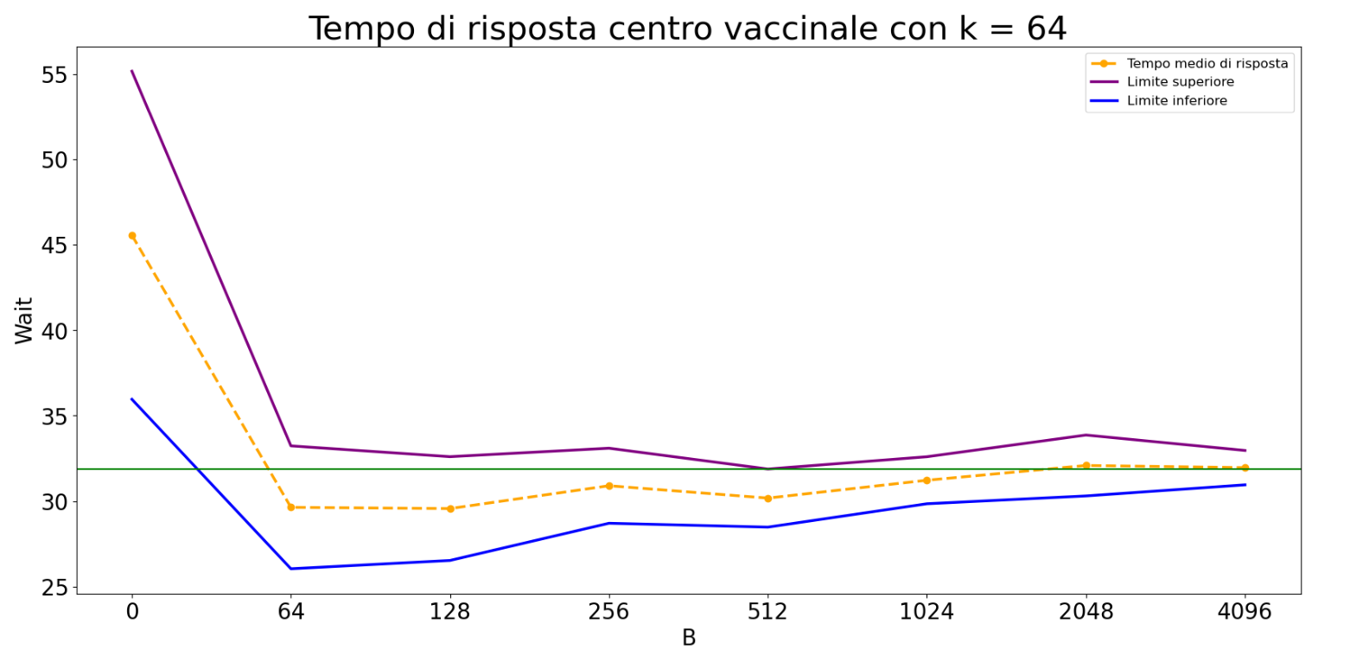
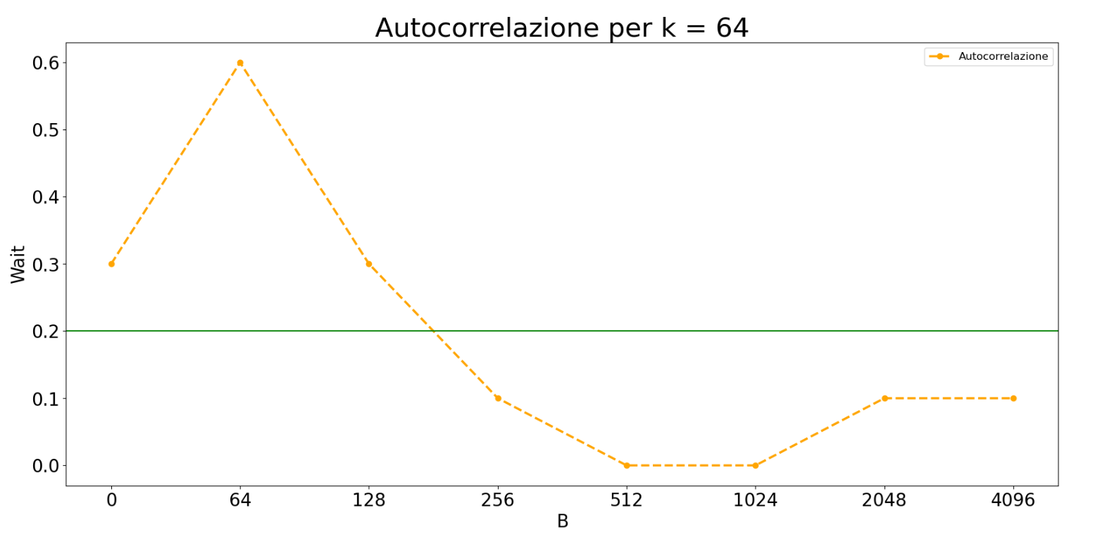
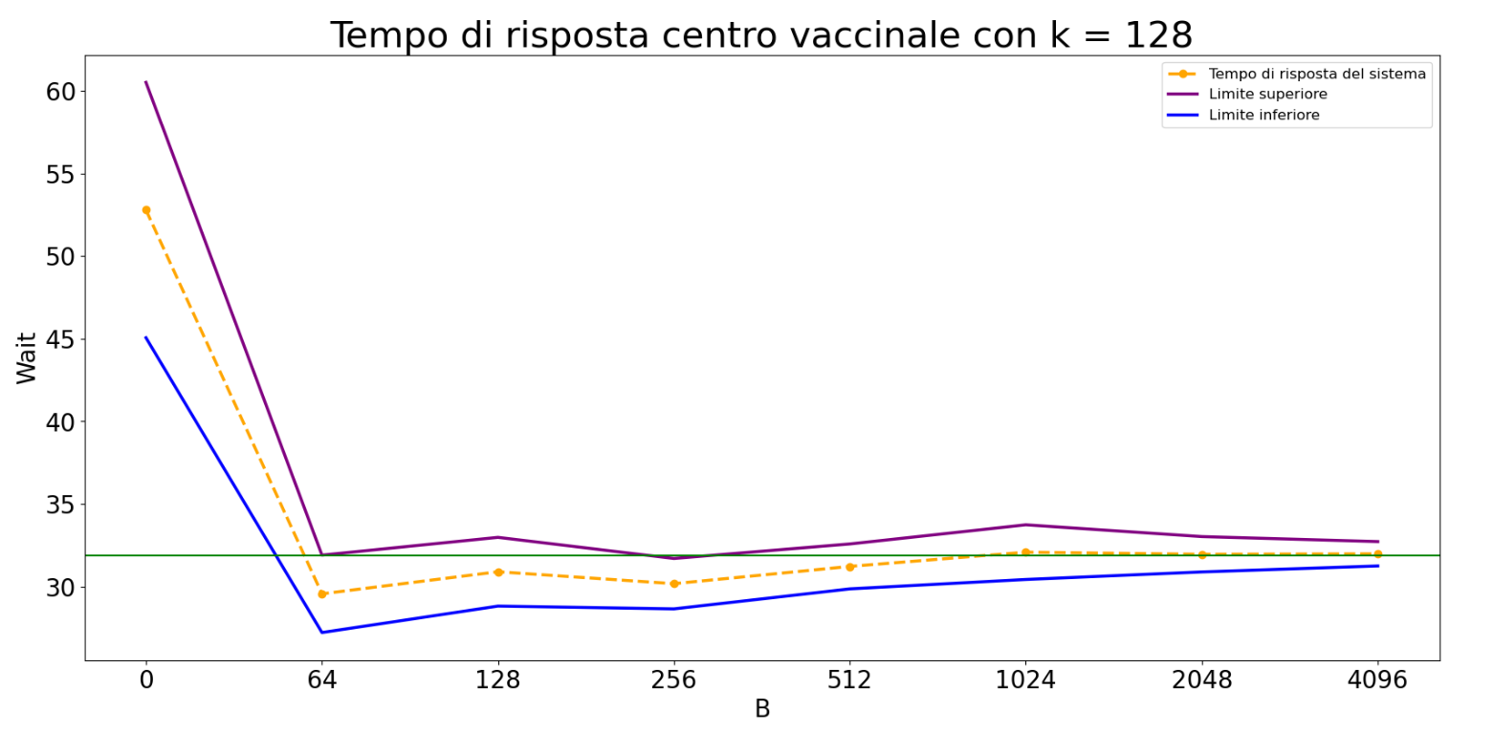
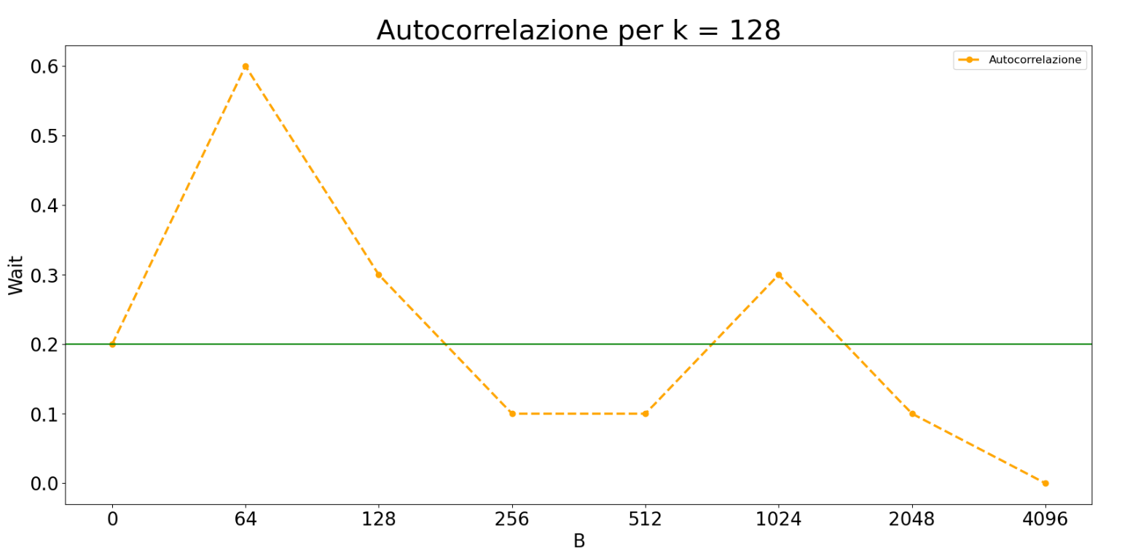
Simulazione orizzonte infinito (2)

Slide 13
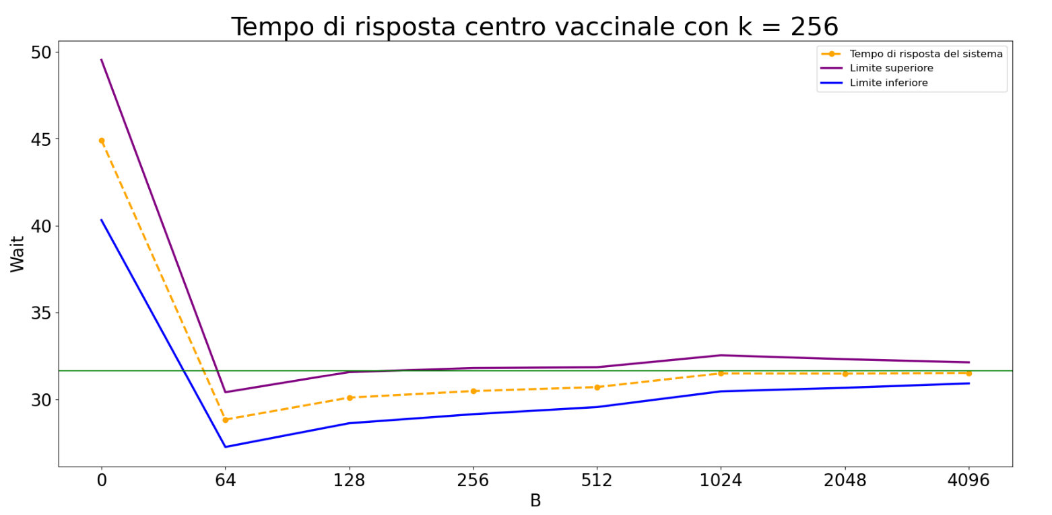
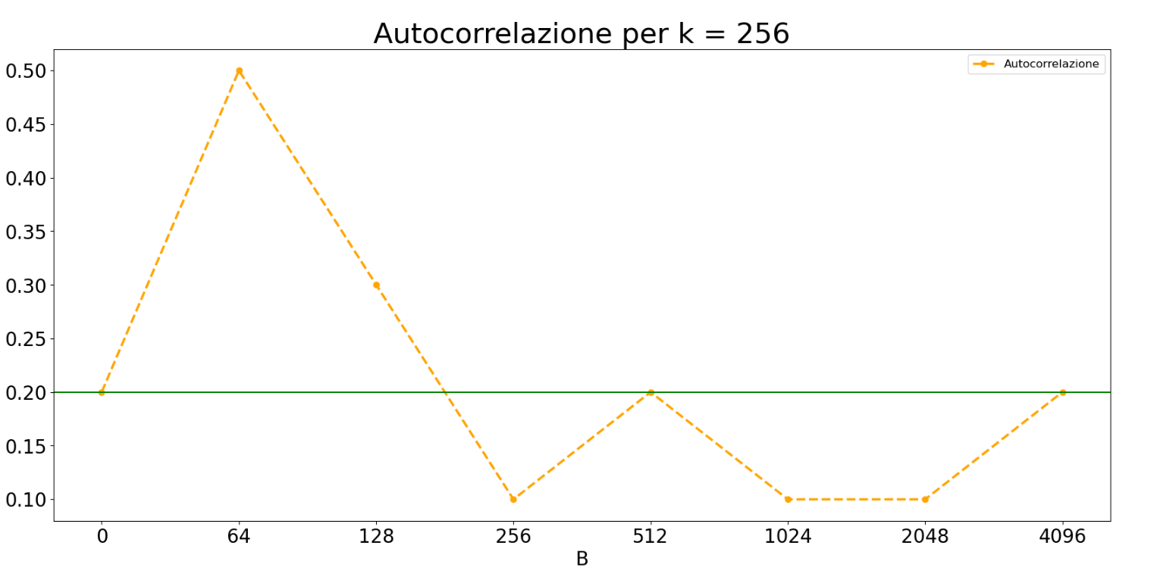
Simulazione orizzonte infinito (3)

Slide 14
Verifica
La verifica permette di valutare la correttezza del simulatore
La fase di verifica si articola di 3 passi:
Confronto delle statistiche ottenute con l’analisi teorica e con la simulazione ad orizzonte infinito
Valutazione della consistenza delle statistiche di output job-averaged e time-averaged

Slide 15
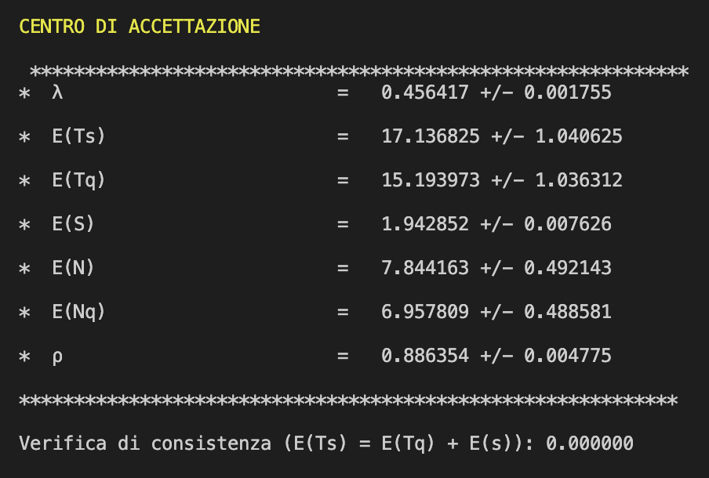
Verifica accettazione
λ = 0.456000 job/min
E(s) = 1.941748 min
ρ = 0.885437
E(T_{Q}) = 15.007405 min
E(T_{S}) = 16.949153 min
E(N) = 7.728813 job
E(N_{Q}) = 6.843376 job
ANALISI

Slide 16
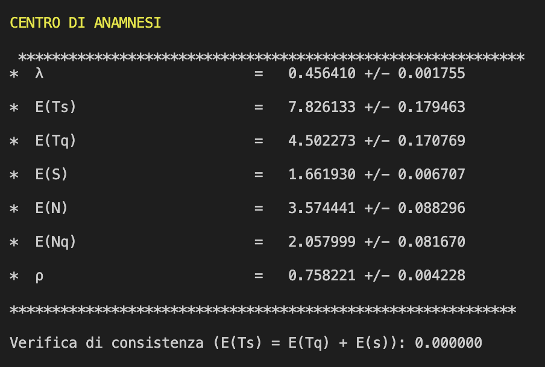
Verifica anamnesi
λ = 0.456000 job/min
E(s) = 1.666667 min
ρ = 0.760000
E(T_{Q}) = 4.558081 min
E(T_{S}) = 7.891414 min
E(N) = 3.598484 job
E(N_{Q}) = 2.078484 job
ANALISI

Slide 17
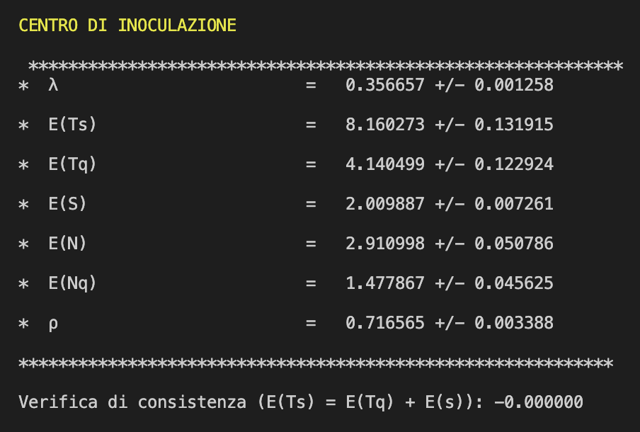
Verifica inoculazione
ANALISI
λ = 0.356146 job/min
E(s) = 2.008032 min
ρ = 0.715153
E(T_{Q}) = 4.204199 min
E(T_{S}) = 8.220263 min
E(N) = 2.927613 job
E(N_{Q}) = 1.497308 job

Slide 18
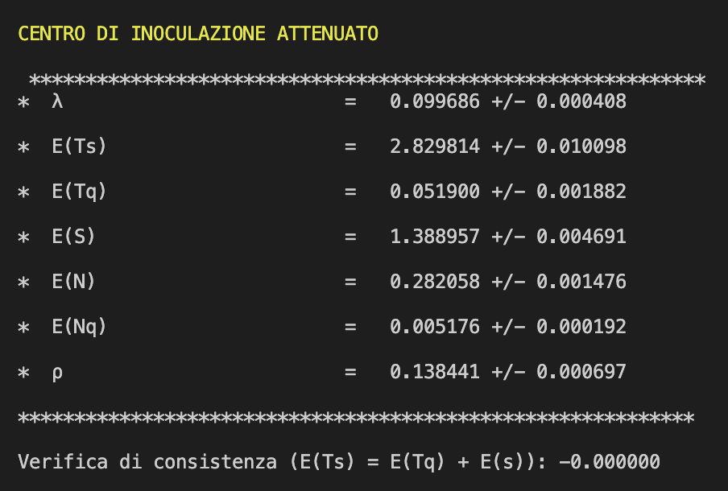
Verifica inoculazione attenuato
λ = 0.099854 job/min
E(s) = 1.388889 min
ρ = 0.138686
E(T_{Q}) = 0.054475 min
E(T_{S}) = 2.832253 min
E(N) = 0.282811 job
E(N_{Q}) = 0.00543954 job
ANALISI

Slide 19
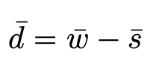
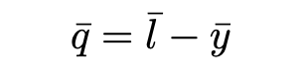
Verifica consistenze statistiche di output
Un’altra verifica affrontata riguarda la consistenza delle statistiche di output in particolare si è voluto verificare il rispetto di due specifiche uguaglianze entrambe verificate per i dati precedentemente mostrati

Slide 20
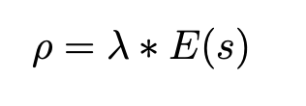
Prova stazionarieta’
Centro | Numero minimo di serventi
Accettazione | m = 1
Anamnesi | m = 2
Inoculazione | m = 2
Inoculazione Attenuato | m = 1
Configurazione minima : {1,2,2,1}
Modellato per rispettare la realtà
con 2 serventi per verifica e validazione
Configurazione reale : {1,2,2,2}

Slide 21
Validazione
Per poter confermare la coerenza del sistema sono stati eseguiti due test:
Il primo test prevede l’aumento del lambda e la verifica che all’aumentare del tasso di arrivo e quindi del numero di pazienti che visitano il centro i tempi di attesa in coda e i tempi di risposta aumentino così come l’utilizzazione. Il tasso di arrivo iniziale è 0.456 job/min aumentato fino a 0.483 job/min
Il secondo test prevede l’aumento del numero di server nel centro di anamnesi. Quello che si aspetta di ottenere è una diminuzione dei tempi di risposta all’aumentare del numero di server

Slide 22
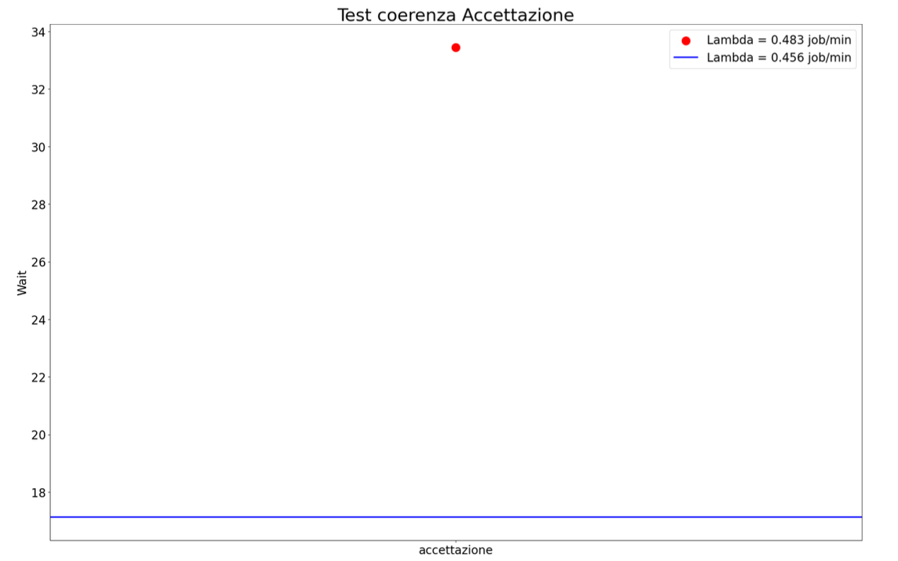
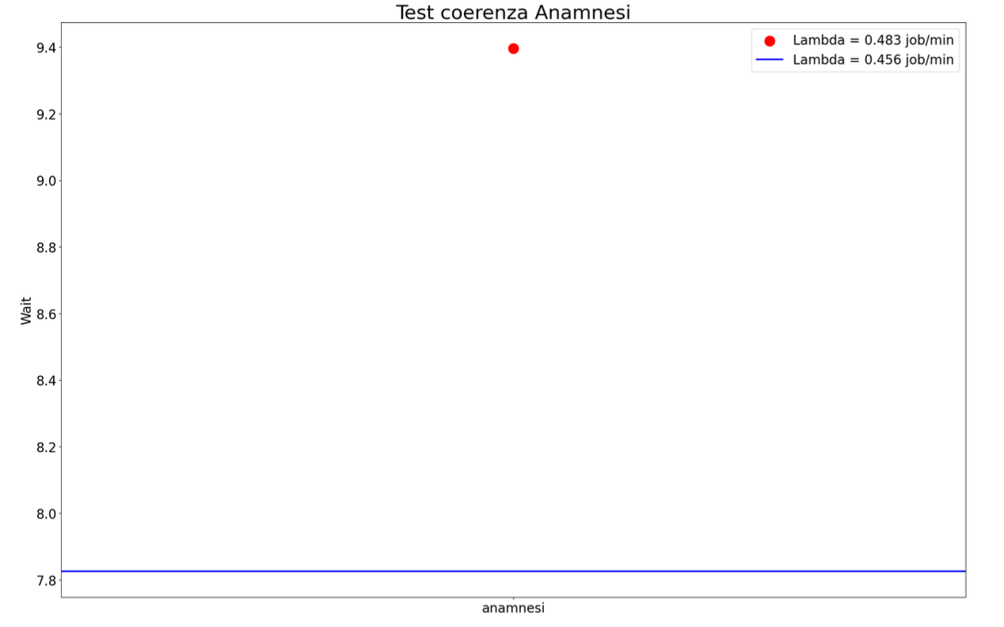
Validazione (2)

Slide 23
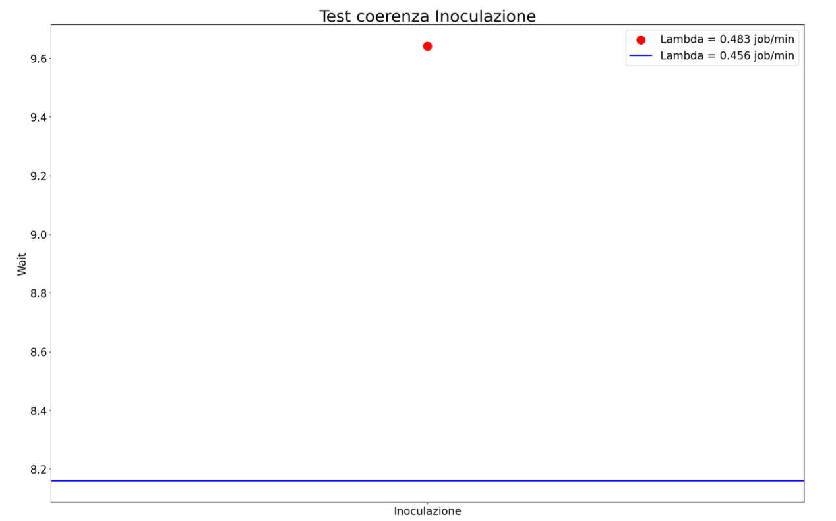
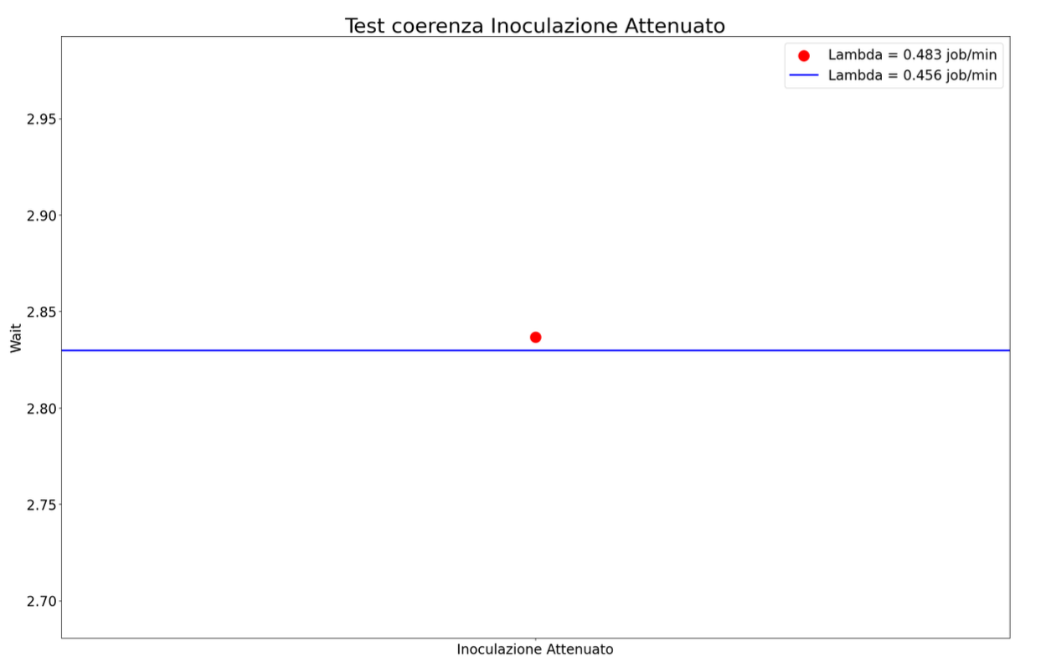
Validazione (3)

Slide 24
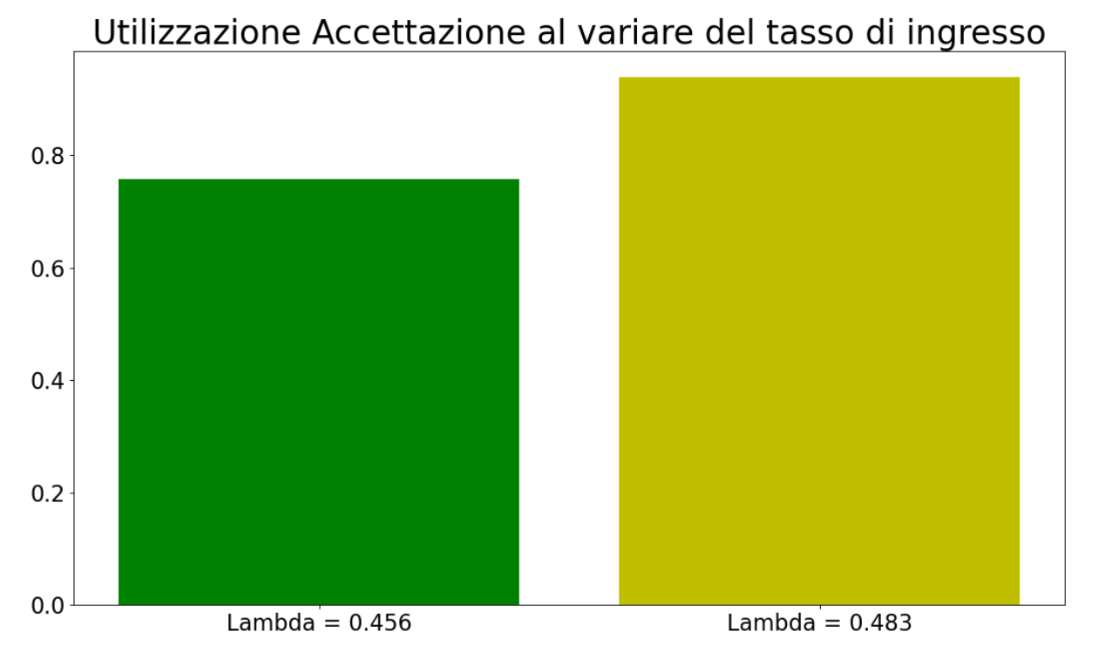
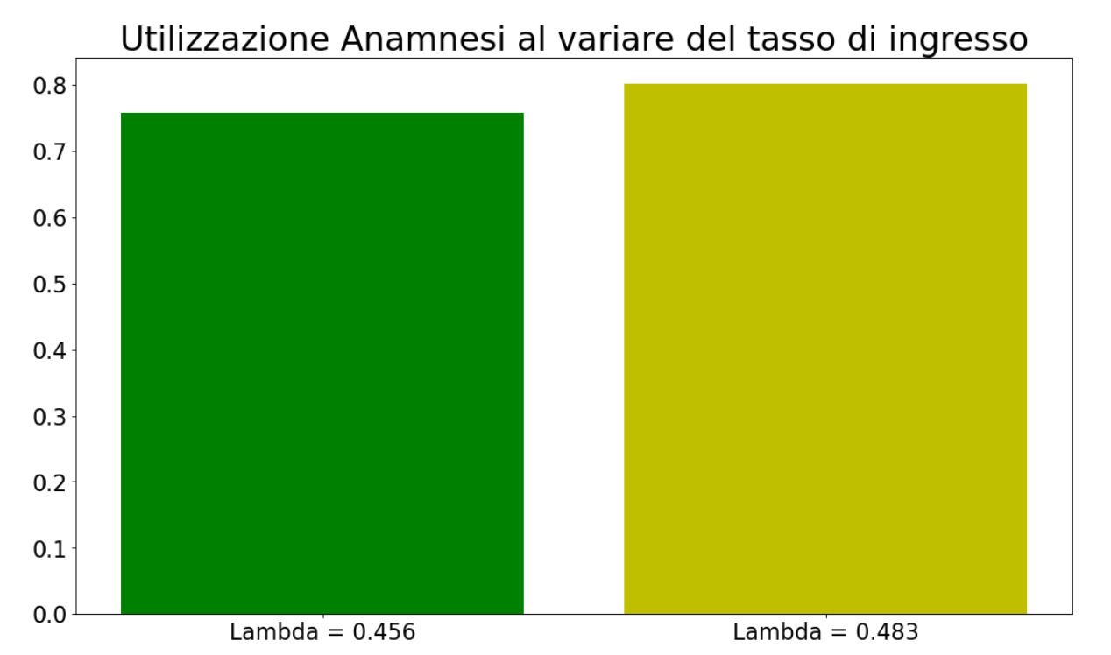
Validazione (4) - utilizzazione

Slide 25
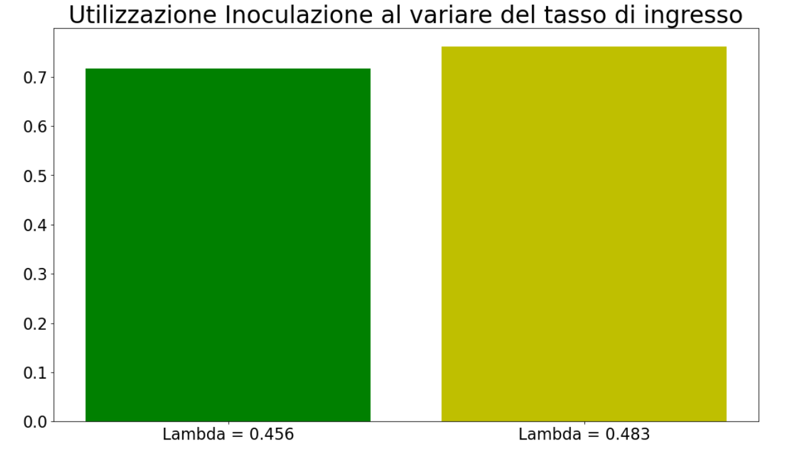
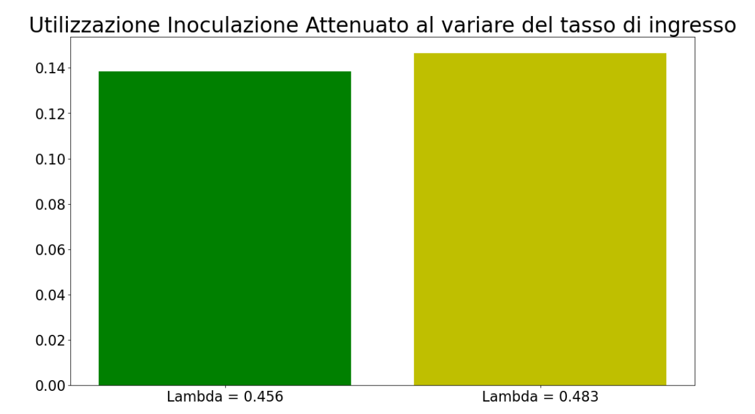
Validazione (5) - utilizzazione

Slide 26
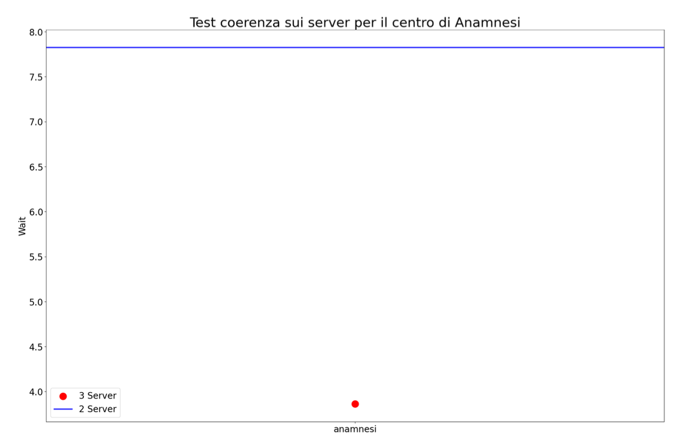
Validazione (6) – Numero di servers

Slide 27
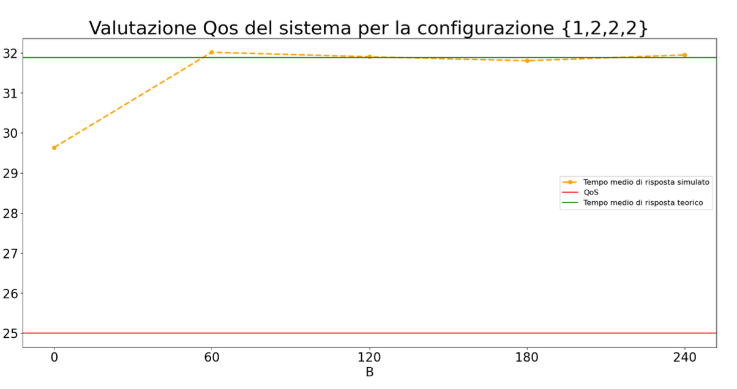

Valutazione qos
Tale configurazione {1,2,2,2} tuttavia non garantisce il rispetto del QoS infatti fa ottenere un tempo di risposta medio pari a 31.880974 min
$$E(T_{S})$$
batch

Slide 28
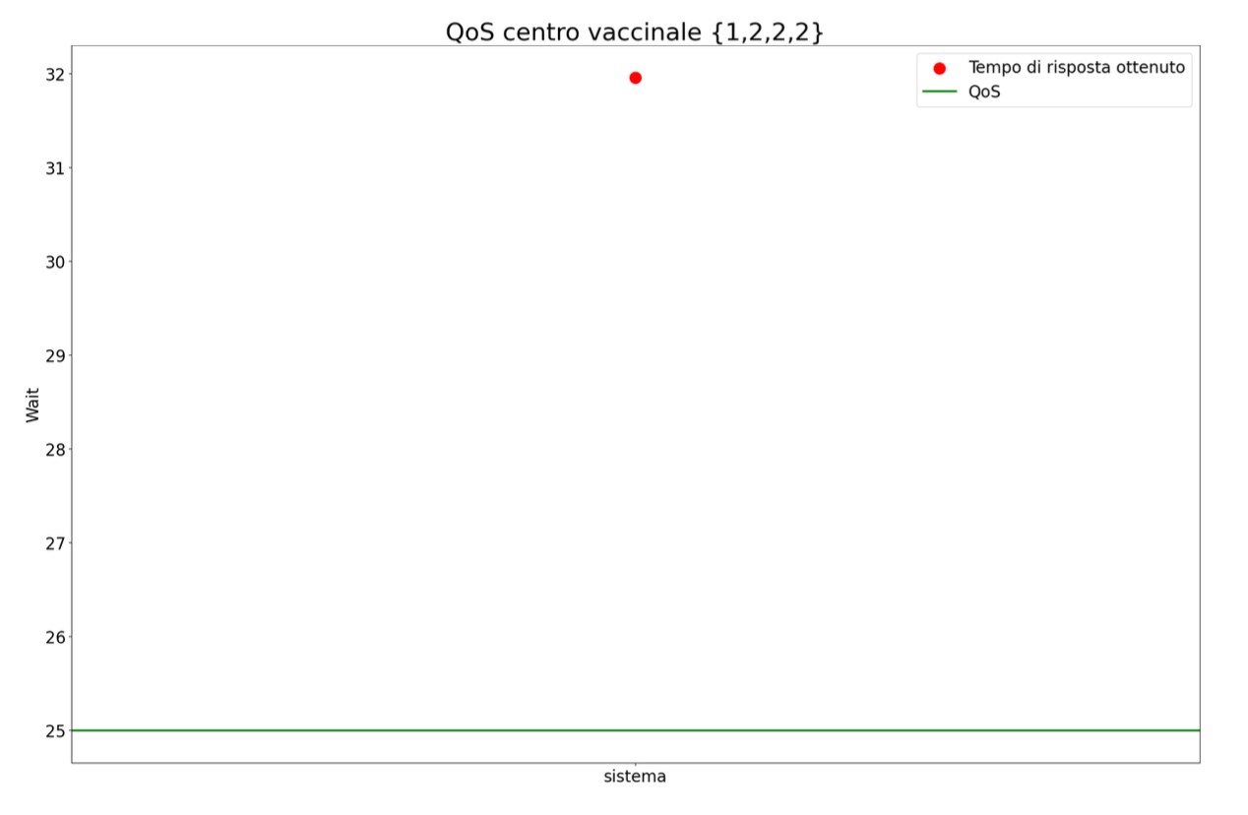
Valutazione qos (2)

Slide 29
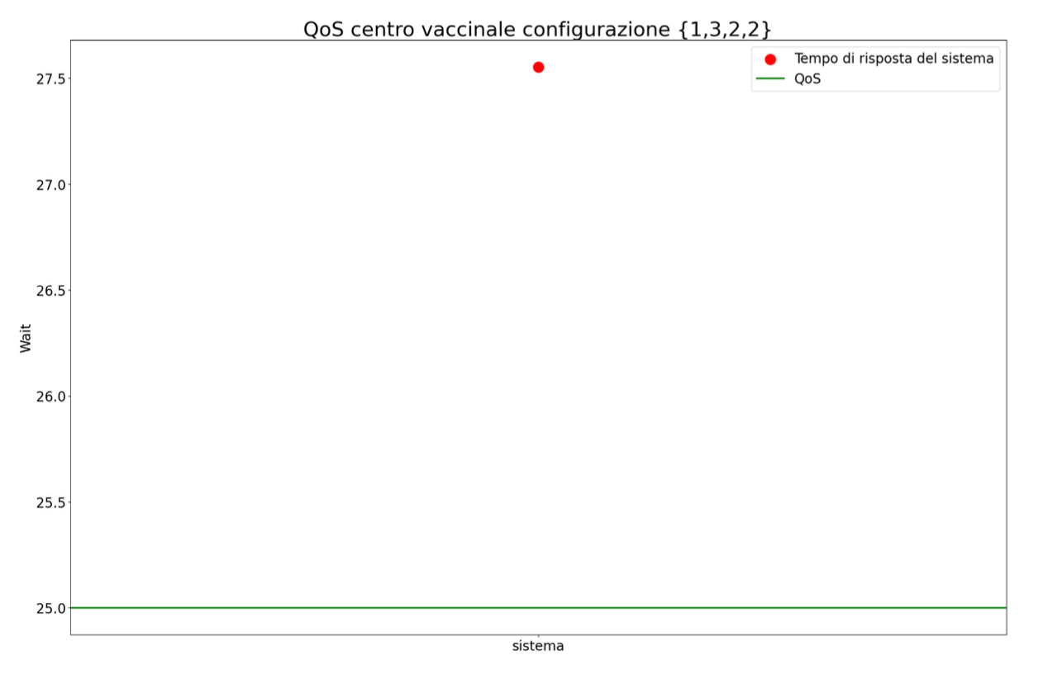
Configurazione {1,3,2,2}
Questa configurazione permette di ottenere un tempo di risposta pari a 27.552782 min non ancora sufficiente per il rispetto del QoS.

Slide 30
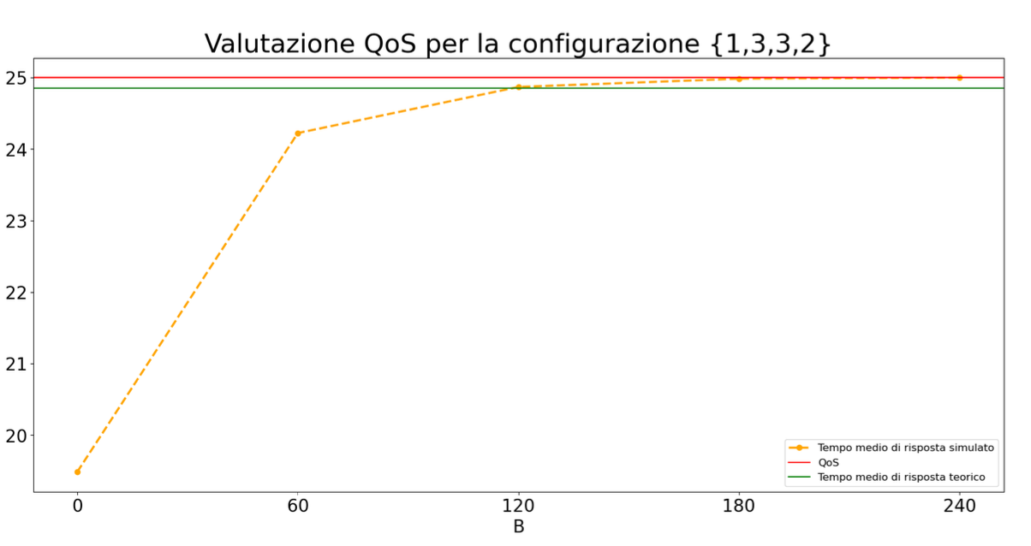
Configurazione {1,3,3,2}
Questa configurazione permette di ottenere un tempo di risposta pari a 24.975333 min risulta quindi ottima

Slide 31
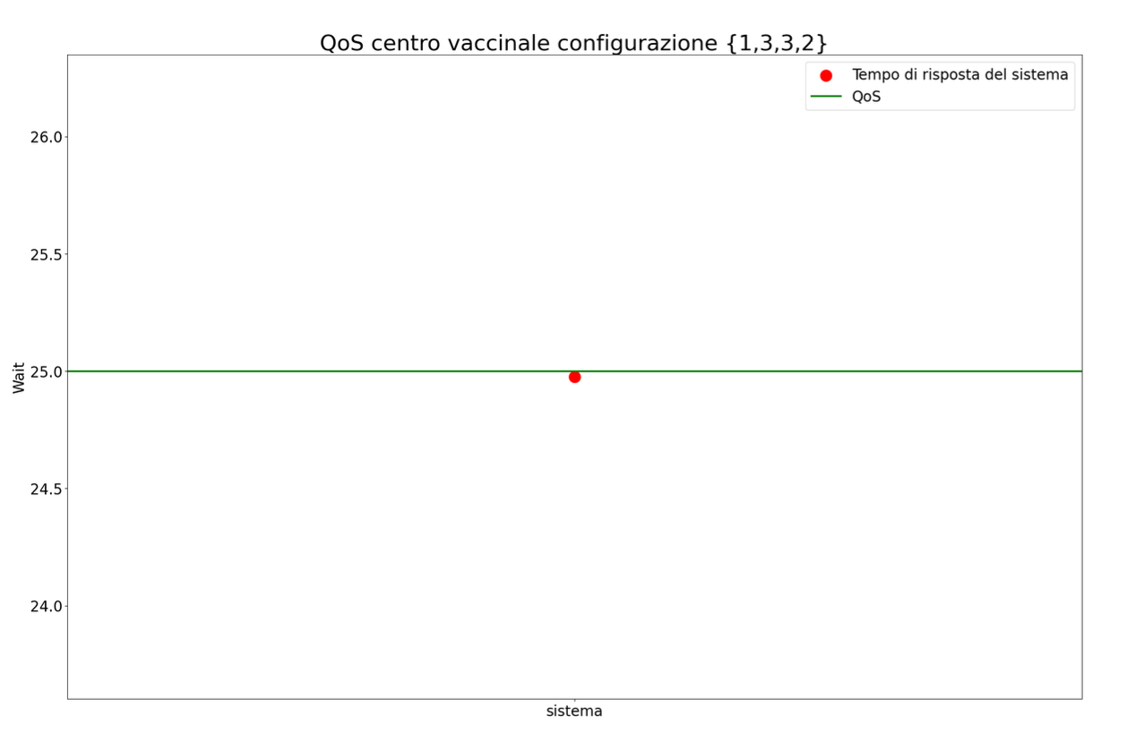
Configurazione {1,3,3,2}

Slide 32
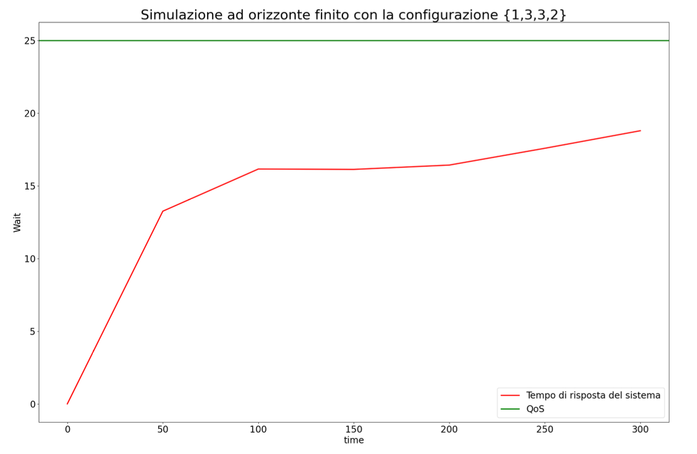
Simulazione ad orizzonte finito - Tempi
Una volta ottenuta la configurazione ottima si verifica che il vincolo venga rispettato anche nella simulazione ad orizzonte finito nella quale si ottiene un tempo di risposta del sistema pari a 18.785032 min

Slide 33
Modello migliorativo
Per il modello migliorativo sono state effettuate le seguenti modifiche
Il centro accettazione diventa un centro con coda singola e servente multiplo
Il centro inoculazione attenuato diventa un centro con coda singola e servente singolo

Slide 34
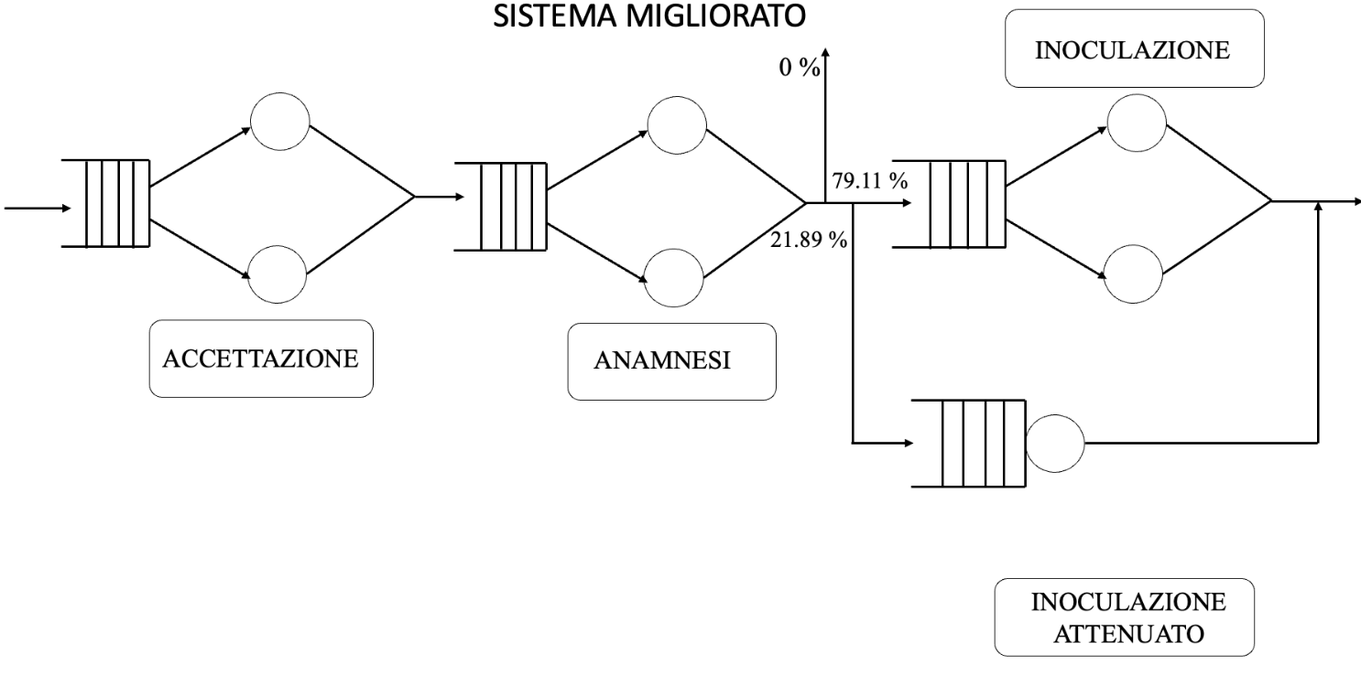
Modello Concettuale

Slide 35
Modello Concettuale
Sono stati modellati i seguenti centri:
Accettazione (M/M/2)
Anamnesi (M/M/2)
Inoculazione (M/M/2)
Inoculazione Attenuato (M/M/1)
Tutte le code presenti nel sistema seguono la politica di scheduling FIFO

Slide 36
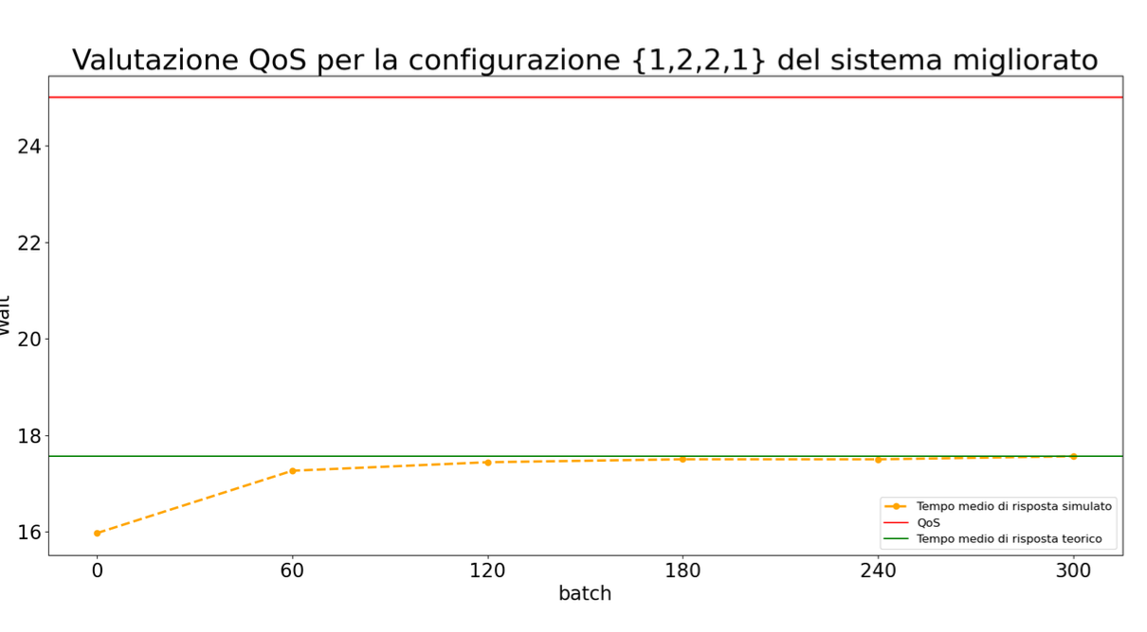
Configurazione Ottima
La configurazione {2,2,2,1} utilizzata per la fase di verifica e validazione risulta essere anche la configurazione ottima permette di ottenere un tempo medio di risposta pari a 17.420526 min inferiore rispetto al limite imposto dal QoS

Slide 37
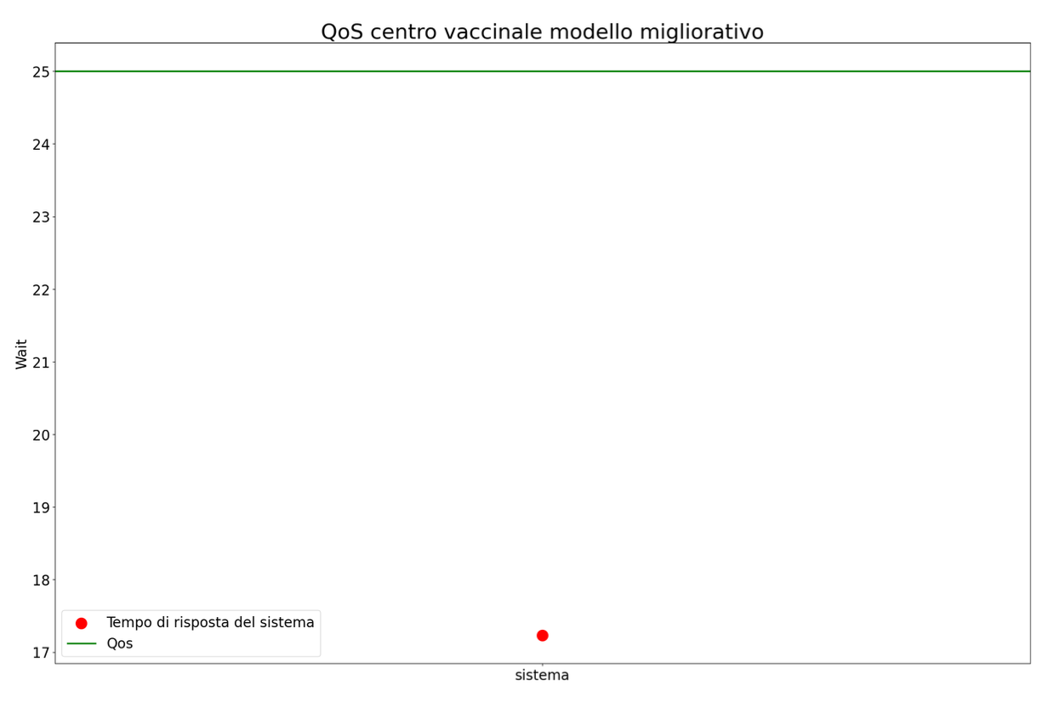
Configurazione Ottima (2)

Slide 38
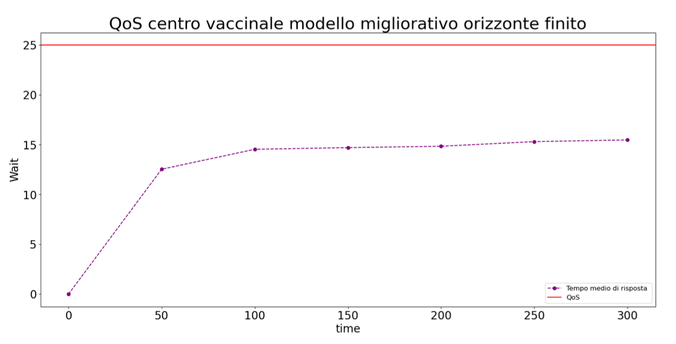
Simulazione ad orizzonte finito - Tempi
Il tempo che si ottiene nella finestra di 300 min è:
$$E\left(T_{S}\right)=15.473371 +/- 0.760495$$
$$E(T_{S})$$

Slide 39
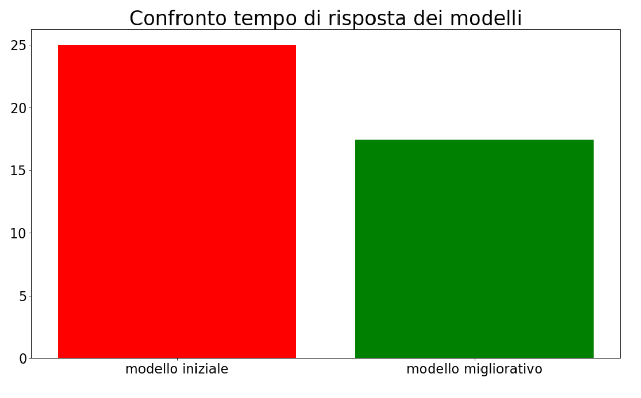
Confronto con modello precedente – Orizzonte infinito
24.975333 min
17.420526 min

Slide 40
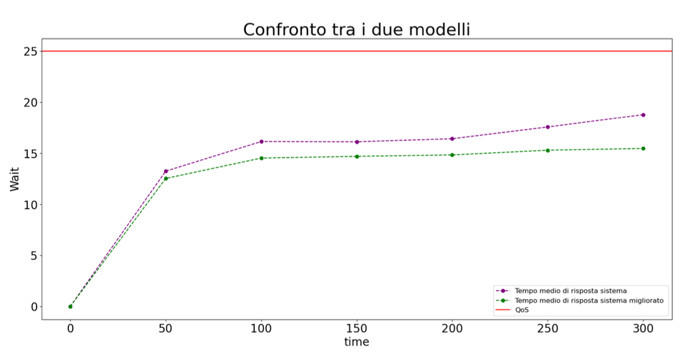

Confronto con modello precedente – Orizzonte finito
$$E(T_{S})$$

Slide 41
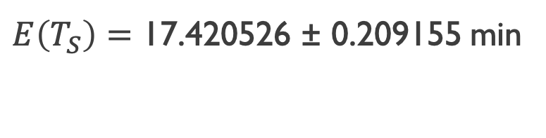
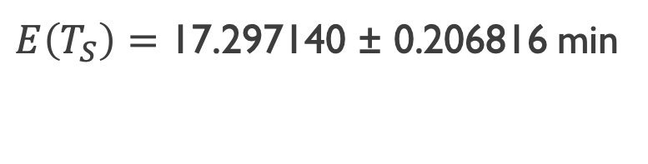
Altro modello migliorativo
Modificare il centro accettazione e farlo diventare coda singola a servente multiplo
Lasciare invariato il centro inoculazione attenuato (M/M/2)
Secondo modello migliorativo
$E\left(T_{S}\right)=\text{17.297140} \text{±} \text{0.206816}$ min
Primo modello migliorativo
$E\left(T_{S}\right)=\text{17.}\text{420526 }\text{±}\text{ 0.209155}$ min

Slide 42
Grazie per l’attenzione!

